Slide 1
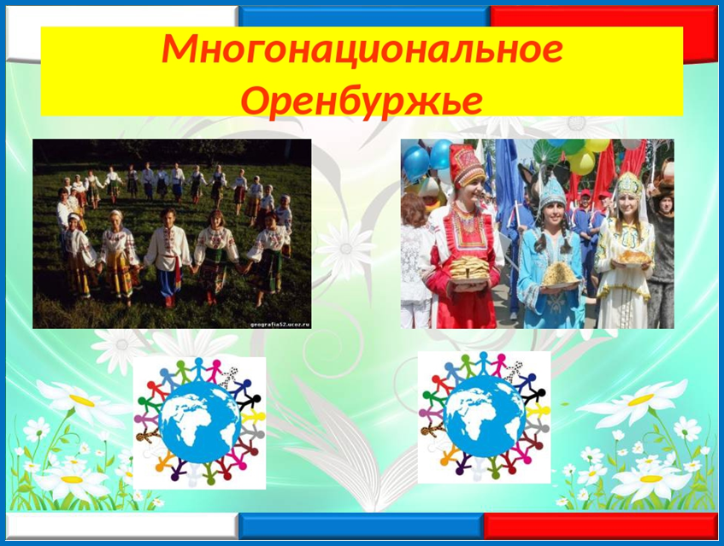
Авторское дидактическое пособие
«Куклы народов Оренбургской области»
для детей старшего дошкольного возраста
Волкова Л.Е.,
учитель-логопед ВКК
МДОАУ г. Орска»

Slide 2
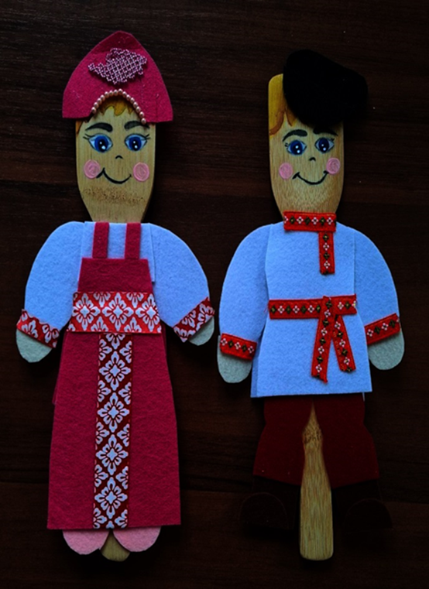
РУССКИЕ

Slide 3
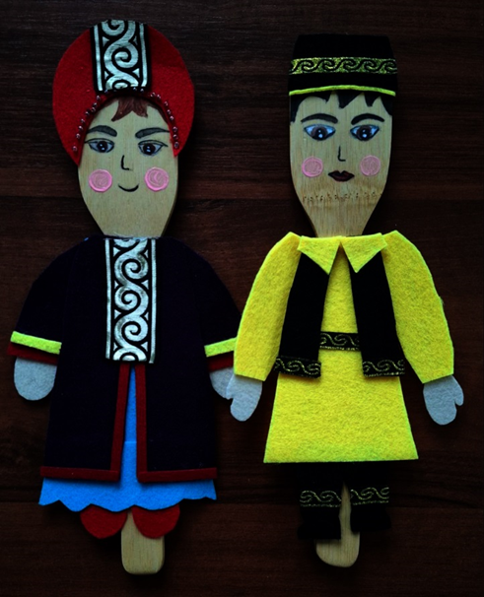
ТАТАРЫ

Slide 4
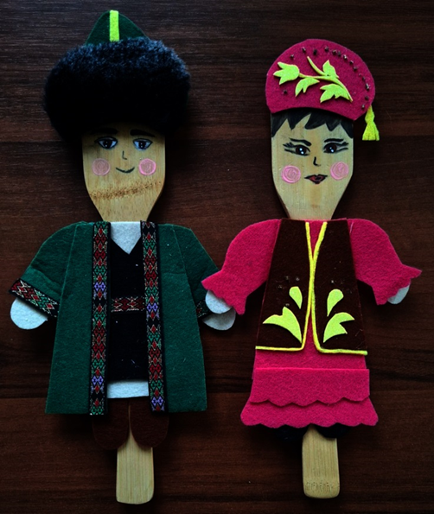
БАШКИРЫ

Slide 5
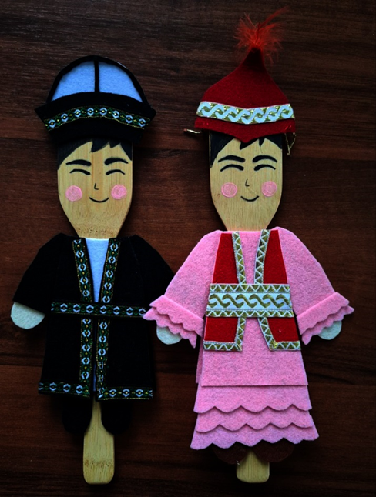
КАЗАХИ

